Slide 1
PHÒNG GIÁO DỤC VÀ ĐÀO TẠO QUẬN LONG BIÊN
TRƯỜNG TIỂU HỌC ÁI MỘ B
MÔN: TIẾNG VIỆT
PHÂN MÔN: KỂ CHUYỆN
LỚP 2
Bài: Sáng kiến của bé Hà

Slide 2
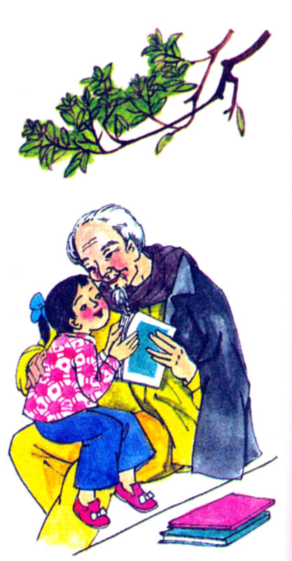
1 Dựa vào tranh vẽ, hãy kể từng đoạn câu chuyện Sáng kiến của bé Hà:
a. Chọn ngày lễ.

Slide 3
b. Bí mật của hai bố con.

Slide 4
c.Niềm vui của ông bà.

Slide 5
2. Kể lại toàn bộ câu chuyện:

Slide 6
Phân vai dựng lại câu chuyện:

Slide 7
Câu chuyện khuyên
em điều gì ?
Qua câu chuyện em thích nhân vật nào ? Vì sao?

Slide 8
DẶN DÒ
- Về nhà kể lại cho các bạn nghe.
Xem trước bài Bà cháu trang 86.

